Slide 1
Разработка интеллектуальной системы автоматизированной обработки обращений граждан
МИНИСТЕРСТВО НАУКИ И ВЫСШЕГО ОБРАЗОВАНИЯ РОССИЙСКОЙ ФЕДЕРАЦИИ
Федеральное государственное автономное образовательное учреждение высшего профессионального образования
«Южно-Уральский государственный университет (национальный исследовательский университет)»
Высшая школа электроники и компьютерных наук
Кафедра системного программирования
Рецензент:
Руководитель отдела машинного обучения компании «Интерсвязь»
Ю.В. Дмитрин
Научный руководитель:
Профессор кафедры СП, д.ф.-м.н., доцент
Р.Ж. Алеев
Автор:
студент группы КЭ-220
А.В. Витомсков
Челябинск, 2021 г.
Notes:
До

Slide 2
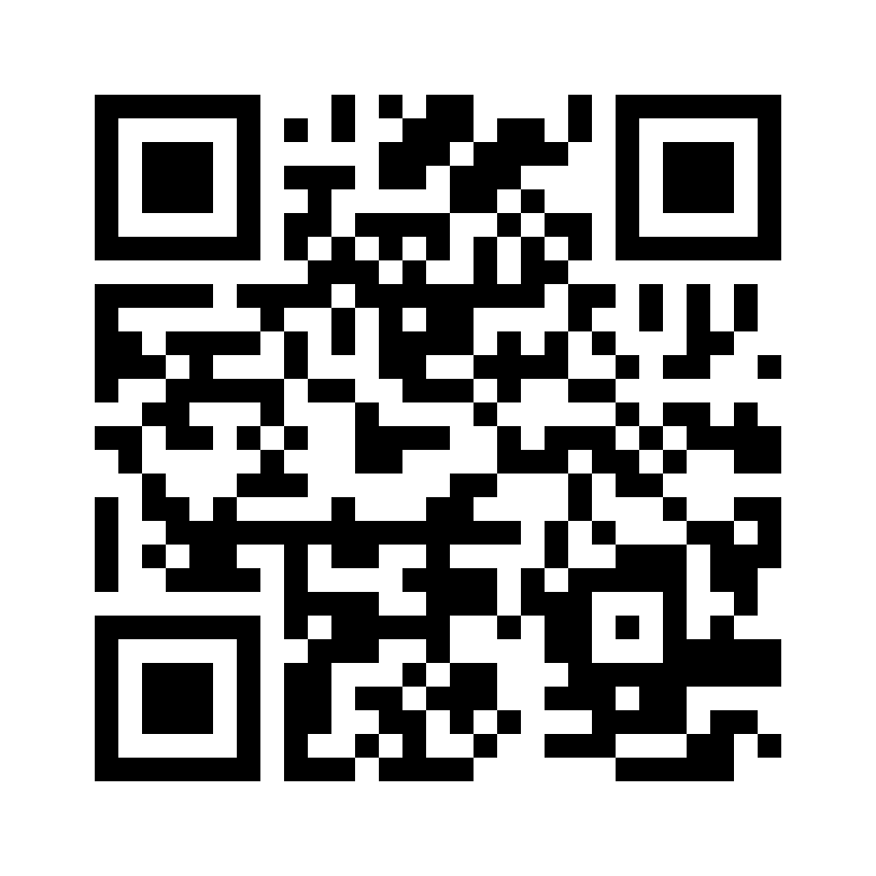
АКТУАЛЬНОСТЬ
- Обращения граждан в государственные службы часто проходят по длинной цепочке различных инстанций. Это увеличивает время на их рассмотрение и может приводить к утере информации.
- Актуальность работы подтверждается общими трендами на внедрение технологий искусственного интеллекта в государственный сектор, а также указом Президента от 10 октября 2019 г. № 490 «О развитии искусственного интеллекта в Российской Федерации».
Notes:
C развитием информационной культуры граждан растет число обращений в социальные и государственные службы.
Часто обращения попадают к непосредственным исполнителям не сразу, а проходя по длинной цепочке различных инстанций. Следовательно, высока вероятность увеличения времени на их рассмотрение и формирование решений, а также утери информации.
Актуальность работы подтверждается указом Президента от 10 октября 2019 г. № 490 «О развитии искусственного интеллекта в Российской Федерации».

Slide 3
ЦЕЛЬ И ЗАДАЧИ ИССЛЕДОВАНИЯ
Цель:
Разработка интеллектуальной системы автоматизированной обработки обращений граждан.
Задачи:
1. Осуществить поиск и анализ существующих решений.
2. Разработать алгоритм предобработки данных.
3. Исследовать статистические и нейросетевые модели для работы с текстом.
4. Выбрать метрики качества.
5. Сравнить полученные результаты и выбрать лучшую модель.
6. Разработать приложение, реализующее API для работы с моделью.
7. Выполнить тестирование.
Notes:
Цель исследования:
Разработка интеллектуальной системы автоматизированной обработки обращений граждан.
Задачи:
1. Осуществить поиск и анализ существующих решений.
2. Разработать алгоритм предобработки данных.
3. Исследовать статистические и нейросетевые модели для работы с текстом.
4. Выбрать метрики качества.
5. Сравнить полученные результаты и выбрать лучшую модель.
6. Разработать приложение, реализующее API для работы с моделью.
7. Выполнить тестирование.

Slide 4
ОБЗОР АНАЛОГОВ
№ п/п | Наименование | Используемые технологии | URL
1 | САООГ – система автоматизированной обработки обращений граждан в Минобороны России | Информация отсутствует | https://lkg.mil.ru/
2 | Классификатор обращений граждан (авторы Кварацхелия А.Г., Рахимов Д.Ф., Мангушева А.Р.) | Word2Vec c вычислением расстояния между документами и метод k-ближайших соседей | https://git.asi.ru/da-mir.rakhimov/classification-appeals-ada
3 | Автоматический классификатор обращений граждан (авторы Перевалов А.М, Бобков С.А.) | Метод опорных векторов (SVM) | https://git.asi.ru/perevalovA/appeals-webservice
Notes:
На следующем слайде приведен обзор аналогов системы автоматизированной обработки обращений граждан.
Первый аналог - это система министерства обороны РФ, внедренная в 2016г. Система постоянно развивается и совершенствуется.
Также здесь приведены проекты, разработанные в 2020г. в рамках конкурса от Агентства стратегических инициатив (АСИ), которые были представлены к внедрению в регионах. В таблице представлены используемые технологии.

Slide 5
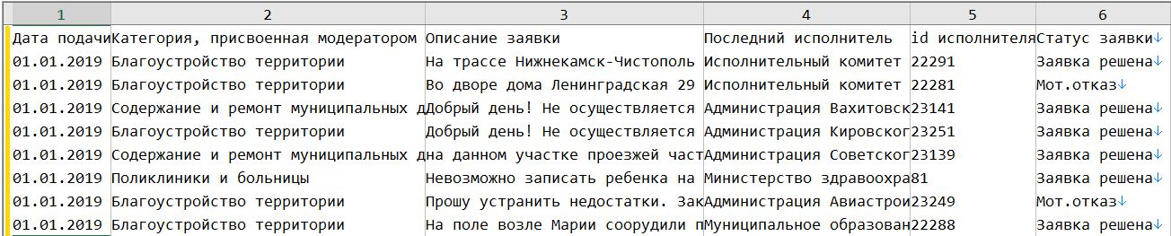
ИСХОДНЫЕ ДАННЫЕ
Исходными данными к работе служит открытый набор данных обращений граждан региона Татарстан.
Набор данных содержит следующие поля:
- описание заявки – текстовое обращение в службу;
категория;
последний исполнитель.
Notes:
Исходными данными к работе служит открытый набор данных обращений граждан региона Татарстан.
Набор данных содержит следующие поля, которые были мной использованы:
- описание заявки;
категория;
последний исполнитель.
Имеются данные других регионов, но они попадают под NDA (соглашение о неразглашении конфиденциальной информации) компании «Интерсвязь» и не были использованы в данной работе.

Slide 6
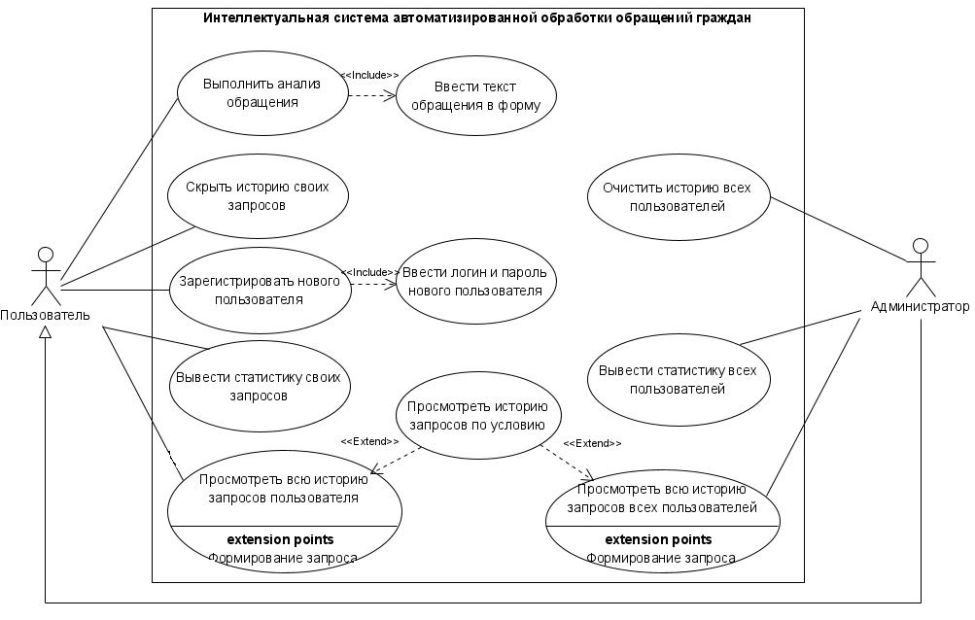
ДИАГРАММА ВАРИАНТОВ ИСПОЛЬЗОВАНИЯ
Notes:
Пользователь – пользователь системы, который может выполнять следующие действия.
1. Выполнить анализ обращения. Этот вариант использования включает в себя такой вариант использования, как ввод текста обращения в форму. В графическом интерфейсе должны отобразиться результаты анализа.
2. Скрыть историю своих запросов. В данном варианте использования все внесенные пользователем обращения помечаются системой как недоступные к просмотру данным пользователем.
3. Зарегистрировать нового пользователя. В любой момент можно создать нового пользователя, предварительно указав логин и пароль.
4. Вывести статистику своих запросов. Отображается количество запросов пользователя.
4. Просмотреть историю своих запросов к системе, нажав кнопку «Отобразить» на боковой панели.
(Вариант использования может быть расширен вариантом использования «Просмотреть историю запросов по условию» в точке расширения «Формирование запроса». В таком случае, пользователь может выбрать количество отображаемых запросов)
Администратор – администратор системы, которому доступны все действия пользователя. Кроме того, администратор системы может просматривать историю запросов всех пользователей, статистику по обращениям к системе всех пользователей, а также может очистить историю всех запросов пользователей.

Slide 7
ИСПОЛЬЗУЕМЫЕ ТЕХНОЛОГИИ
Обучение и тестирование моделей – PaaS Paperspace Gradient
- GPU NVIDIA Quadro P5000 16 Gb GDDR5X;
- язык программирования – python версии 3.6.9.
Этап | Фреймворк (технология) | Версия | Использование в работе
Предобработка текста | natasha | 1.4.0 | Распознавание именованных сущностей (NER)
 | pymorphy2 | 0.8 | Лемматизация текста
Разработка нейросетевой модели классификатора | torch | 1.8.1 | Точная настройка (fine-tuning) языковой модели BERT (Bidirectional Encoder Representations from Transformers)
 | pytorch-transformers | 1.1.0
Разработка тематической модели | bigartm | 0.10.1 | Обучение иерархической тематической модели на основе аддитивной регуляризации
Разработка REST-сервиса | Flask | 1.1.2 | REST-сервис
 | sqlite | 3.31.1 | База данных
Веб-интерфейс | streamlit | 0.82.0 | Пользовательский веб-интерфейс
Контейнеризация сервисов | docker, docker-compose | 20.10.6 | Контейнеризация REST-сервиса и пользовательского веб-интерфейса
Развертывание | AWS EC2 | Amazon Linux | Запуск разработанных сервисов на экземпляре EC2 с публичным IP адресом
Notes:
Для обучения моделей использовались облачные ресурсы платформы Paperspace Gradient. ML PaaS (Platform as a Service) Платформа включает в себя множество инструментов, позволяющих пройти все этапы по сопровождению модели: от разработки, обучения и настройки до развертывания.

Slide 8
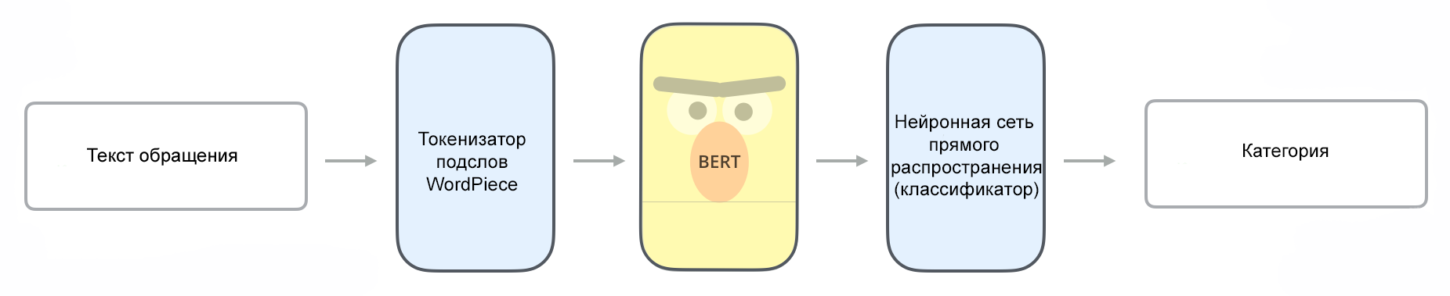
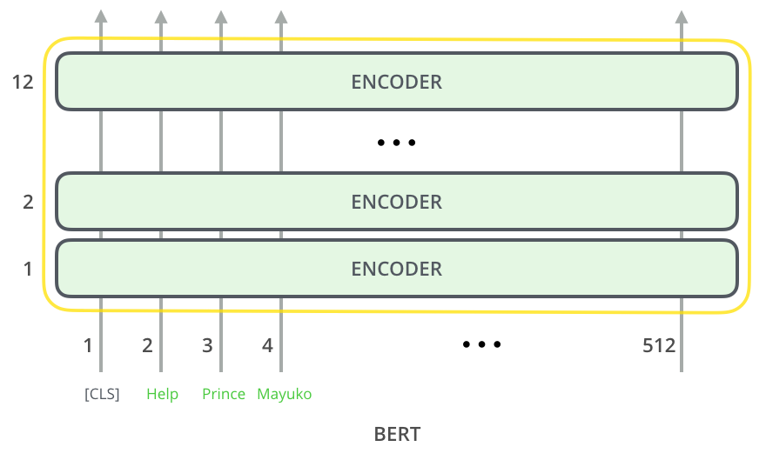
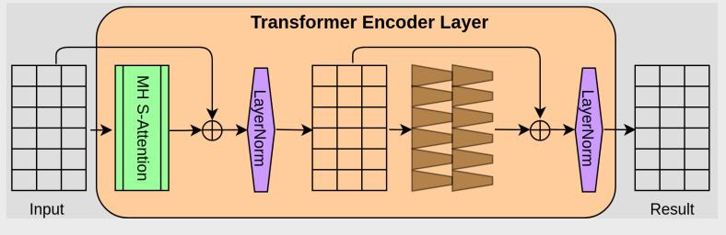
ОБУЧЕНИЕ НЕЙРОСЕТЕВОЙ МОДЕЛИ
Структура модели
Структура BERT
Структура слоя ENCODER
Notes:
Мной было проведено исспледование различных статистических и нейросетевых моделей и лучшие значения метрик показала модель BERT от Гугл.
Это двунаправленная нейросетевая модель с transformer-архитектурой, т.е. в ее работе используется механизм внимания.
Bert может использоваться в задачах моделирования языка (нахождение пропущенного слова), в вопросно-ответных системах (на вход подается вопрос и параграф) в также для извлечения контекстуализированных признаков. Я использовал BERT в задаче классификации. На вход нейросети подаются тексты обращений, предварительно токенизированные с помощью токенизатора подслов. Модель BERT уже обучена на большом объеме текстов, таких как корпус Википедии. Необходимо лишь провести тонкую настройку, обучить нейронную сеть прямого распространения на целевом наборе данных.
Так же, как и в обычном Трансформере, BERT принимает на вход последовательность токенов, которая затем продвигается вверх по стеку энкодеров. В обучаемой мной модели RuBERT 12 слоев энкодера.
Каждый слой энкодера, в свою очередь, состоит из нескольких слоёв следующего вида. Сначала используется механизм внимания (self-attention) для учёта глобального контекста. Механизм внимания представляет собой усовершенствованный механизм пулинга, который разделяет оценку значимости данных и сами данные. В результате получаем токены, взвешенные по важности относительно других токенов. Затем признаки каждого токена нормализуются (применяется функция softmax) и независимо преобразовываются с помощью двухслойной нейросети. Ещё тут есть связи в обход нелинейностей — это ускоряет процесс обучения за счёт лучшего протекания градиентов.
_________________________________________________________________________________________________________________________________________________________
(BERT обучается одновременно на двух задачах — предсказания следующего предложения (англ. next sentence prediction) и генерации пропущенного токена (англ. masked language modeling). На вход BERT подаются токенизированные пары предложений, в которых некоторые токены скрыты. Таким образом, благодаря маскированию токенов, сеть обучается глубокому двунаправленному представлению языка, учится понимать контекст предложения. Задача же предсказания следующего предложения есть задача бинарной классификации — является ли второе предложение продолжением первого. Благодаря ей сеть можно обучить различать наличие связи между предложениями в тексте.)

Slide 9
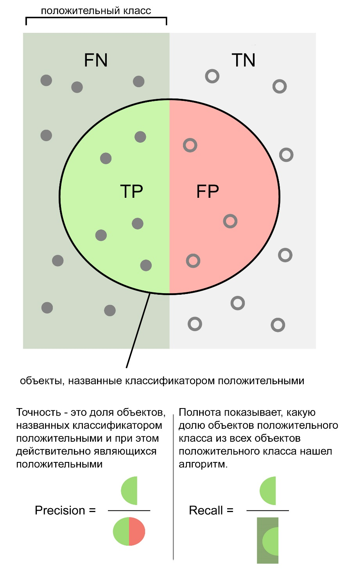
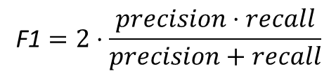
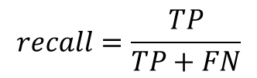
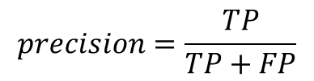
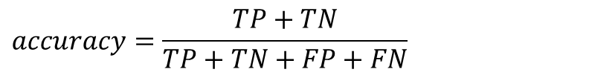
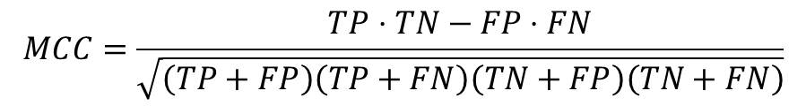
МЕТРИКИ КАЧЕСТВА МОДЕЛИ
$$accuracy=\frac{TP+TN}{TP+TN+FP+FN}$$
$$precision=\frac{TP}{TP+FP}$$
$$recall=\frac{TP}{TP+FN}$$
$$\text{F}\text{1}=2⋅\frac{precision⋅recall}{precision+recall}$$
$$MCC=\frac{TP⋅TN−FP⋅FN}{\sqrt{\left(TP+FP\right)\left(TP+FN\right)\left(TN+FP\right)\left(TN+FN\right)}}$$
Метрика качества | Значение для модели BERT
accuracy | 0.853
precision | 0.846
recall | 0.853
F1 | 0.845
MCC | 0.789
Notes:
Рассмотрим теперь метрики качества, которые я использовал.
Метрика accuracy является базовой метрикой, которая измеряет количество верно классифицированных объектов относительно общего количества всех объектов. Она имеет недостаток – она не подходит для несбалансированных классов.
Precision и recall не зависят, в отличие от accuracy, от соотношения классов, так как рассчитываются для конкретного класса.
Precision можно интерпретировать как долю объектов, названных классификатором положительными и при этом действительно являющихся положительными (способность отличать положительный класс от других классов), а recall показывает, какую долю объектов положительного класса из всех объектов положительного класса нашел алгоритм (способность обнаруживать положительный класс в принципе).
F-мера — среднее гармоническое precision и recall.
Метрика MCC (коэффициент корреляции Мэтьюcа) – это сбалансированная мера, которую можно использовать, даже если мы имеем классы очень разных размеров. MCC возвращает значение от -1 до +1. Коэффициент +1 представляет собой идеальное предсказание, 0 не лучше, чем случайное предсказание, а -1 указывает на полное несоответствие между предсказанием и наблюдением.
______________________________________________________________________________________________________________________________
TP – доля объектов, верно отнесенных к положительному классу;
TN – доля объектов, верно отнесенных к отрицательному классу;
FP – доля объектов, неверно отнесенных к положительному классу;
FN – доля объектов, неверно отнесенных к отрицательному классу.

Slide 10
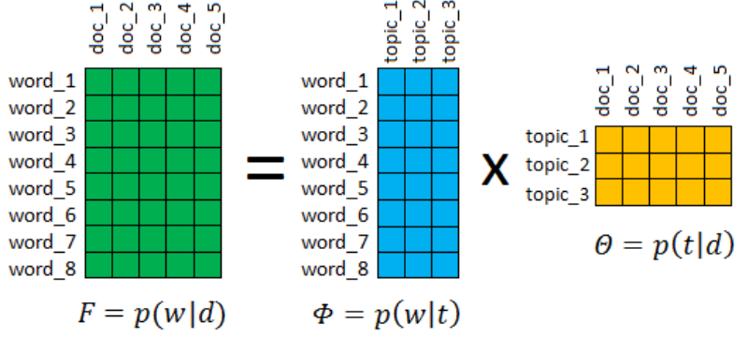
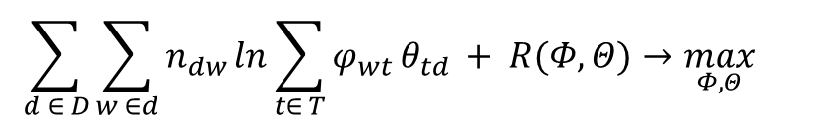
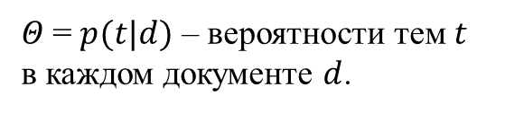
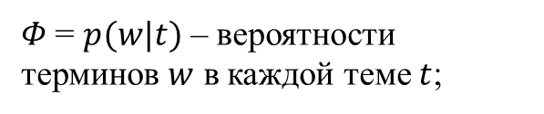
ОБУЧЕНИЕ ТЕМАТИЧЕСКОЙ МОДЕЛИ
Представим каждый документ из коллекции в виде «мешка слов».
Коллекцию представим в виде матрицы F = ||𝑝($w$|𝑑)|| содержания терминов в документах.
Тогда тематическая модель представима в виде матричного разложения:
$Φ$ = $p(w|t)$ – вероятности терминов $w$ в каждой теме $t$;
$Θ$= $p(t|d)$ – вероятности тем $t$
в каждом документе $d$.
Получаем оптимизационную задачу с регуляризатором:
Метрики качества тематической модели
PerplexityScore
SparsityPhiScore
SparsityThetaScore
$$\sum_{d ∈ D}{\sum_{w ∈d}{n_{dw}}}ln\sum_{t∈ T}{φ_{wt}}θ_{td }+ R(Φ, Θ)→\max_{Φ, Θ}{}$$
где $n_{dw}$ – количество повторений слова $w$ в документе $d.$
Задача решается итерационно (EM-алгоритм).
Notes:
Следующим этапом была обучена иерархическая тематическая модель на основе аддитивной регуляризации (BigARTM).
Это модель обучения без учителя для нахождения распределения тем в коллекции документов.
Представим каждый документ из коллекции в виде «мешка слов».
Коллекцию представим в виде матрицы F = ||𝑝($w$|𝑑)|| содержания слов в документах.
Тогда тематическая модель представима в виде матричного разложения на матрицы $Φ$ (вероятности терминов в каждой теме) и $Θ$ (вероятности тем в каждом документе).
Данная задача имеет множество решений.
Аддитивная регуляризация тематических моделей (ARTM) основана на максимизации взвешенной суммы логарифма правдоподобия и дополнительных критериев регуляризаторов. Это упрощает комбинирование тематических моделей и построение сколь угодно сложных многоцелевых моделей.
При обучении модели я ориентировался на следующие метрики качества:
PerplexityScore – метрика, позволяющая понять, насколько хорошо модель описывает данные. Чем сильнее распределение F отличается от равномерного, тем меньше перплексия и лучше качество модели.
SparsityPhiScore – метрика разреженности матрицы Φ
SparsityThetaScore – метрика разреженности матрицы Θ.
Если слово (термин) входит в небольшое количество тем, то матрица Φ разреженная. Если документ относится только к небольшому количеству тем, то матрица Θ разреженная. Мы должны добиваться как можно больших значений разреженности этих матриц, для чего вводятся различные регуляризаторы.

Slide 11
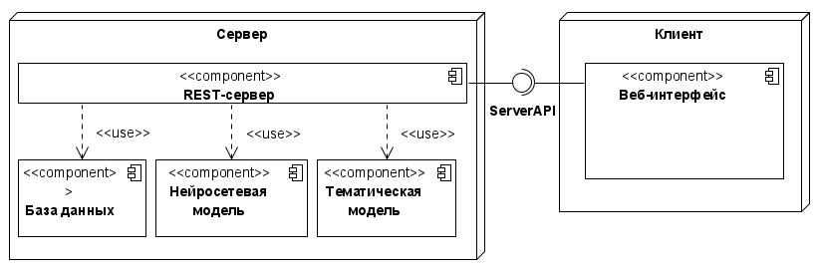
ДИАГРАММА РАЗВЕРТЫВАНИЯ СИСТЕМЫ
Notes:
Система состоит из двух узлов – сервер и клиент. Взаимодействие между узлами осуществляется через API сервера. Сервер включает в себя 3 компонента.
Компонент «REST-сервер» предоставляет API для взаимодействия клиента и сервера. Он взаимодействует с базой данных, нейросетевой моделью классификации BERT и тематической моделью на основе аддитивной регуляризации BigARTM.
Компонент «База данных» осуществляет хранение всех анализируемых пользователем обращений граждан и информацию о них.
Компонент «Нейросетевая модель» осуществляет предсказание категории (классификацию) обращения на основе модели машинного обучения BERT.
Компонент «Тематическая модель» осуществляет предсказание темы обращения, 10 ключевых слов данной темы и топ-3 исполнителей на основе тематической модели с аддитивной регуляризацией BigARTM.
Компонент «Веб-интерфейс» реализует графический интерфейс и обеспечивает взаимодействие пользователя с системой.

Slide 12
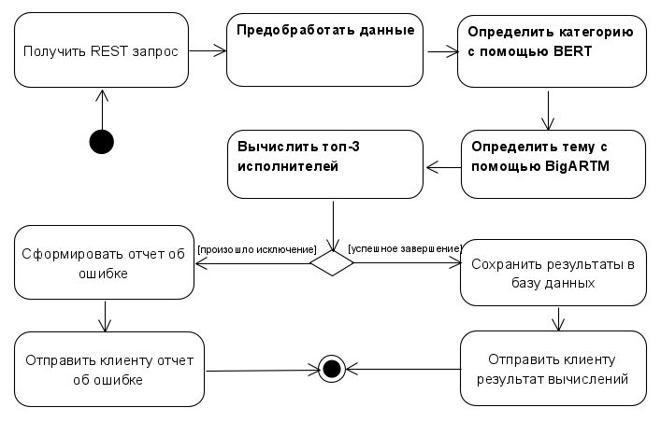
ДИАГРАММА ДЕЯТЕЛЬНОСТИ
для варианта использования «Выполнить анализ обращения»
Notes:
Получив REST запрос, содержащий текст анализируемого сообщения, сервер начинает его предобработку. Далее с помощью нейросетевой модели BERT определяется категория обращения, с помощью иерерхической тематической модели BigARTM определяется тема обращения. По полученным данным вычисляются наиболее вероятные исполнители. Результаты заносятся в базу данных на сервере, а также отправляются клиенту.
В случае возникновения исключения, клиенту отправляется сформированный отчет об ошибке.

Slide 13
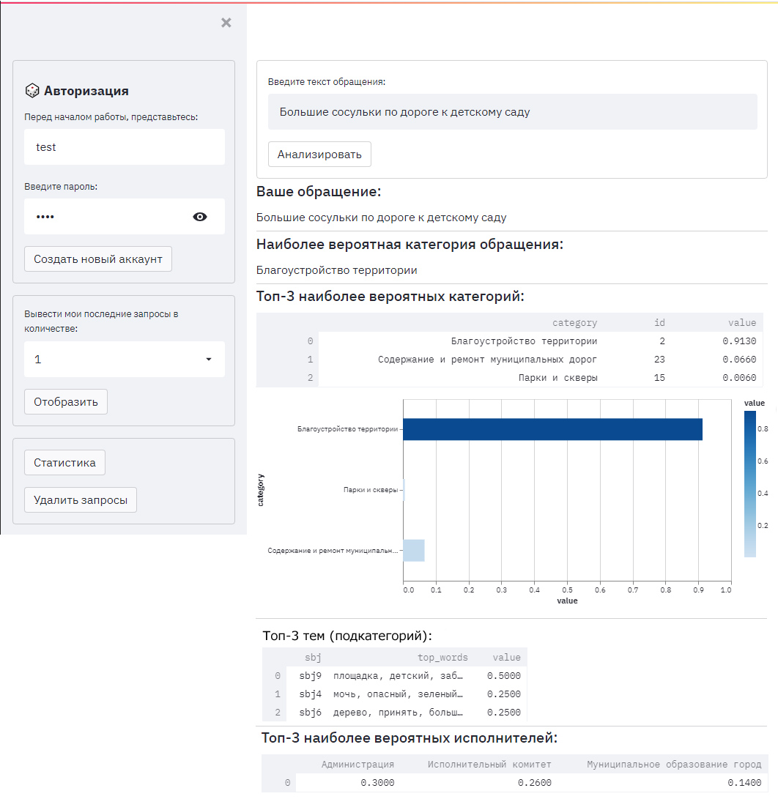
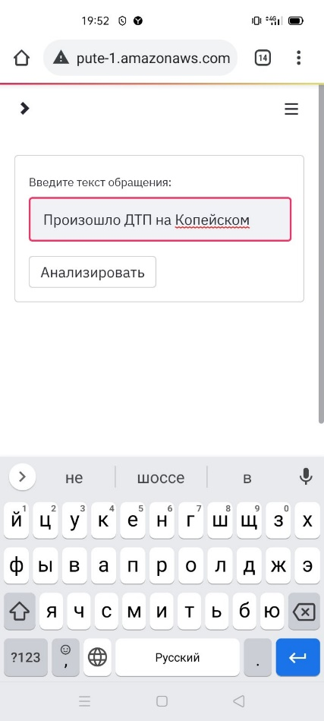
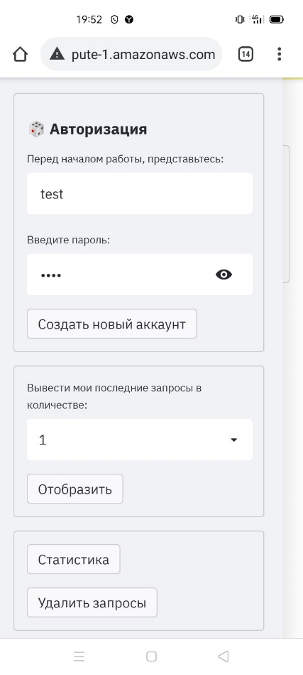
ПОЛЬЗОВАТЕЛЬСКИЙ ВЕБ-ИНТЕРФЕЙС
Notes:
На слайде показан общий вид пользовательского веб-интерфейса, реализованного на фреймворке Streamlit.
Слева представлен десктопный вариант, справа- вариант для мобильных устройств.
С веб-интерфейсом и работой системы можно ознакомиться более подробно, пройдя по ссылке, представленной на QR-коде.

Slide 14
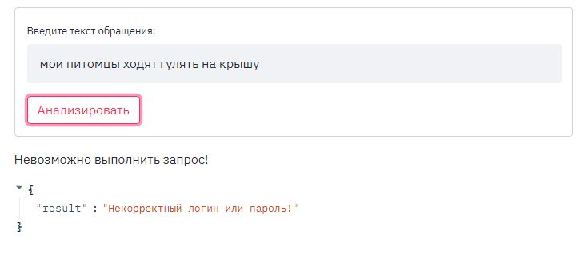
ТЕСТИРОВАНИЕ
- Перед тестированием REST-сервер и веб-клиент были контейнеризованны с помощью утилиты docker и docker-compose.
Оба сервиса развернуты на виртуальном сервере AWS EC2.
Произведены попытки ввода некорректных сообщений – пустых или
состоящих из нечитаемых сочетаний символов.
Проведены попытки ввода сообщений, набранных на английской раскладке,
которые модель RuBERT обрабатывать не может.
Проведены тесты неудачной идентификации пользователя.
Во всех случаях сервером корректно обрабатывалось исключение,
пользователю выдавалось соответствующее диагностическое сообщение.
Notes:
Перед тестированием REST-сервер и веб-клиент были контейнеризованны с помощью утилиты docker и docker-compose.
Оба сервиса развернуты на виртуальном сервере AWS EC2.
- Произведены попытки ввода некорректных сообщений – пустых или состоящих из нечитаемых сочетаний символов.
- Проведены попытки ввода сообщений, набранных на английской раскладке, которые модель RuBERT обрабатывать не может.
- Проведены тесты неудачной идентификации пользователя.
Во всех случаях сервером корректно обрабатывалось исключение, пользователю выдавалось соответствующее диагностическое сообщение.
На слайде приведен пример вывода диагностического сообщения пользователю при неправильном вводе пароля.

Slide 15
ОСНОВНЫЕ РЕЗУЛЬТАТЫ
1. Осуществлен поиск и анализ существующих решений.
2. Выполнена предобработка исходного набора данных.
3. Исследованы различные векторные модели для работы с текстом: статистические и нейросетевые.
4. Выбраны метрики качества.
5. Выполнено сравнение полученных результатов.
Наилучшие результаты классификации обращений граждан показала нейросетевая модель BERT.
Для определения тематики обращений была выбрана иерархическая тематическая модель на основе аддитивной регуляризации.
6. Разработано приложение, реализующее API для работы с моделями. Разработан прототип пользовательского интерфейса.
7. Выполнено тестирование разработанной системы.

Slide 16
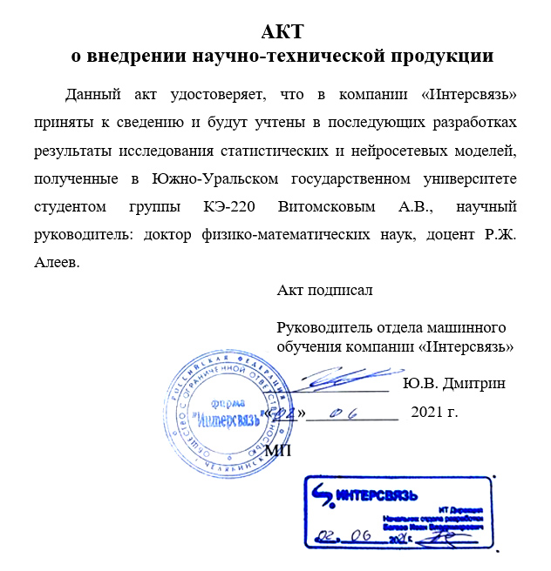
Notes:
Также имеется акт о внедрении научно-технической продукции в фирме “Интерсвязь”, который представлен на слайде.
Спасибо за внимание!

Slide 17
ДОПОЛНИТЕЛЬНЫЕ СЛАЙДЫ

Slide 18
АЛГОРИТМ ПРЕДОБРАБОТКИ ДАННЫХ
Исходный набор данных
Предварительная нормализация
Очистка данных
текст обращения
исполнитель
Замена именованных сущностей тэгами
Удаление именованных сущностей
Набор данных для нейросетевых алгоритмов
Лемматизация
Набор данных для статистических алгоритмов

Slide 19
МЕТРИКИ СТАТИСТИЧЕСКИХ МОДЕЛЕЙ
Статистическая модель | accuracy | precision (weighted) | recall (weighted) | F1 (weighted) | MCC
Логистическая регрессия | 0.810 | 0.812 | 0.810 | 0.805 | 0.729
Градиентный бустинг | 0.778 | 0.780 | 0.778 | 0.775 | 0.784
Метод опорных векторов | 0.740 | 0.732 | 0.740 | 0.716 | 0.617
Деревья решений | 0.728 | 0.728 | 0.728 | 0.716 | 0.603
МЕТРИКИ НЕЙРОСЕТЕВЫХ МОДЕЛЕЙ
Нейросетевая модель | accuracy | precision (weighted) | recall (weighted) | F1 (weighted) | MCC
Трансформер BERT | 0.853 | 0.846 | 0.853 | 0.845 | 0.789
Сверточная нейронная сеть | 0.819 | 0.809 | 0.819 | 0.812 | 0.738
Рекуррентная нейронная сеть LSTM | 0.764 | 0.758 | 0.764 | 0.760 | 0.667
Notes:
Применительно к задаче были исследованы следующие статистические модели:
логистическая регрессия,
деревья решений,
ансамбли деревьев решений,
метод опорных векторов
И следующие нейросетевые модели:
- Трансформер BERT
- Сверточная нейронная сеть
- Рекуррентная нейронная сеть LSTM

Slide 20
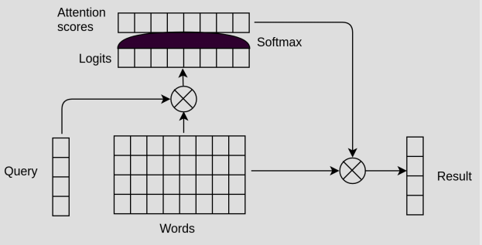
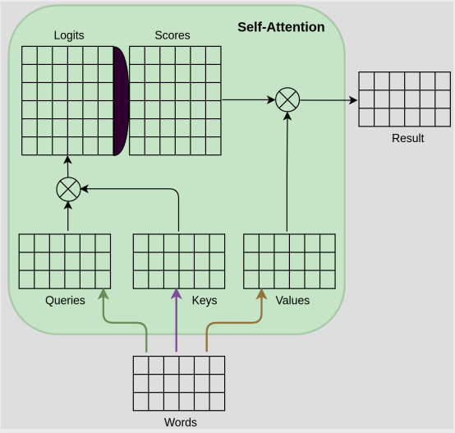
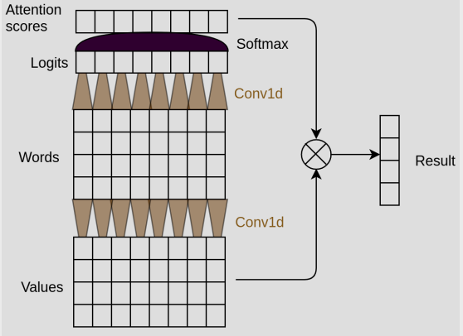
МЕХАНИЗМ ВНИМАНИЯ
Внутреннее внимание
Notes:
Агрегация (пулинг) обычно применяется, когда нужно получить представление информации вне зависимости от того, где конкретно во входных данных эта информация встречалась. При этом пространственная информация теряется частично или полностью (в случае глобального пулинга). Основной недостаток пулинга – в том, что каждый канал агрегируется независимо. Амплитуда значения отвечает как за саму информацию, так и за ее значимость. Гораздо более эффективно будет, если разделить операции оценки значимости информации (привлечения внимания) и ее использование.
К вектору каждого слова независимо применяется однослойная нейросеть, выход которой представляет собой оценку значимости слова. Оценки релевантности слов нормируются (softmax). Затем они домножаются на соответствующие значения входных векторов, и поэлементно складываются, и мы получаем результирующий вектор. Предварительно значения входных векторов можно дополнительно преобразовать с помощью еще одной нейросети. В результате получаем намного большую гибкость, чем при обычной агрегации с помощью пулинга: с ростом длины последовательности внимание не начинает работать хуже.
Часто релевантность слов надо оценить в контексте конкретной потребности пользователя на основе механизма запроса. Но можно сформировать такой запрос и внутри механизма внимания. В этом случае, если в качестве ключей и значений используются элементы одного и того же текста, механизм называется механизмом внутреннего внимания (self-attention)

Slide 21
ОБУЧЕНИЕ ТЕМАТИЧЕСКОЙ МОДЕЛИ
Исходный набор данных
Создать словарь модели
Добавить метрики качества
Скомпилировать модель
Обучить модель
Получить значения метрик
Матрицы Φ, Θ недостаточно
разреженные
Матрицы Φ, Θ разреженные и
перплексия минимальна
Ввести регуляризацию
Сохранить обученную модель
Добучить модель
Обученная модель для категории

Slide 22
REST-ЗАПРОСЫ
№ п/п | Метод | Описание
1 | POST /message | Загрузка новых обращений граждан в систему
2 | GET /message | Выгрузка заданного числа последних обращений из системы
3 | DELETE /message | Пометить все обращения, загруженные данным пользователем, недоступными к просмотру данным пользователем
4 | GET /statistics | Вернуть информацию об обращениях граждан, загруженных в систему
5 | GET /categories | Вернуть топ-3 вероятных категорий из последнего запроса
6 | GET /topwords | Вернуть 10 ключевых слов темы последнего запроса
7 | GET /executor | Вернуть топ-3 вероятных исполнителей последнего запроса
8 | POST /newuser | Создать нового пользователя в системе (в случае, если данный логин еще не был занят)

Slide 23
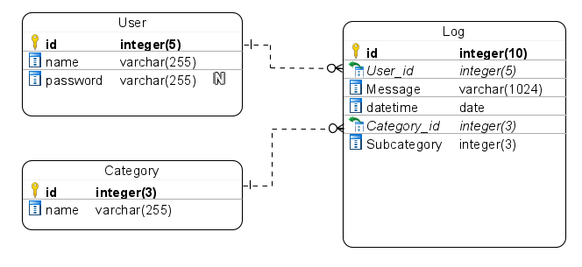
СХЕМА БАЗЫ ДАННЫХ

Slide 24
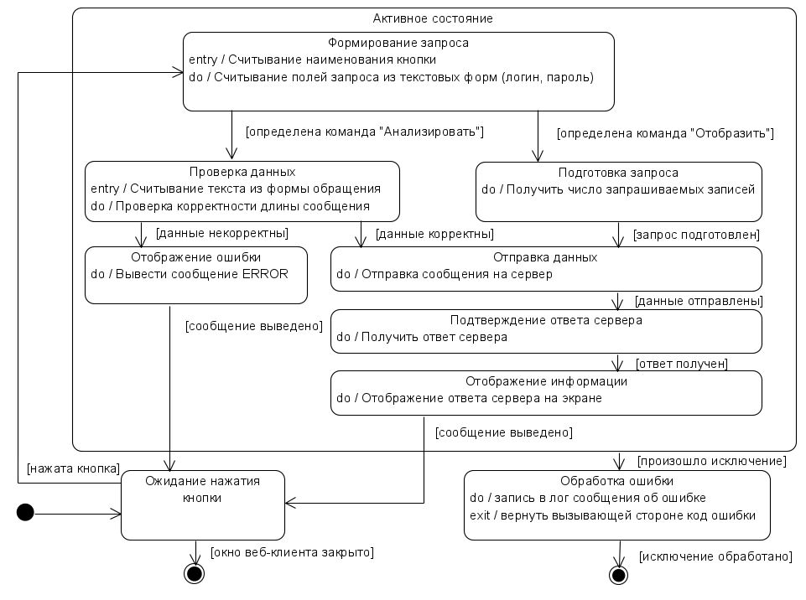
ДИАГРАММА СОСТОЯНИЙ
ОБЪЕКТА ИНТЕРФЕЙСА ПОЛЬЗОВАТЕЛЯ

